Slide 1
Conferencia No.6:
Los componentes MÉTODOS y MEDIOS del PEA
Ponente: DrC. Deila Vázquez Abella
Prof. Titular.
E-mail: deila@uart.edu.cu

Slide 2
SUMARIO OBJETIVO
Los componentes Métodos y Medios del PEA
Clasificación de métodos y su relación con los demás componentes
Tipos de medios de enseñanza y aprendizaje
Analizar las características de los componentes mediatizadores del PEA MÉTODOS Y MEDIOS, permitiéndoles su preparación para la asesoría psicopedagógica a los directivos y docentes en su eslabón de base de la profesión.

Slide 3
CARÁCTER SISTÉMICO DEL PROCESO DE ENSEÑANZA - APRENDIZAJE
SOCIEDAD
PROBLEMA
OBJETIVOS
CONTENIDOS
MÉTODOS
PROFESOR
GRUPO
ESTUDIANTE
EVALUACIÓN
MEDIOS
FORMAS DE ORGANIZACIÓN

Slide 4
ENSEÑANZA
PROFESOR
APRENDIZAJE
ESTUDIANTE
¿Para qué enseñar?
OBJETIVO
¿Para qué aprender?
¿Qué enseñar?
CONTENIDO
¿Qué aprender?
¿Cómo enseñar?
MÉTODO
¿Cómo aprender?

Slide 5
El MÉTODO:
“El método es el elemento director del proceso, responde a "¿cómo desarrollar el proceso?” “¿Cómo enseñar?” “¿Cómo aprender?”
Representa el sistema de acciones de profesores y estudiantes, como vías y modos de organizar la actividad cognoscitiva de los estudiantes o como reguladores de la actividad interrelacionada de profesores y estudiantes, dirigidas al logro de los objetivos”. Colectivo de autores, 1993

Slide 6
El MÉTODO:
“es la secuencia de actividades del profesor y de los alumnos dirigida a lograr los objetivos de la enseñanza” (Labarrere, 1988)
el método el que “aporta la dinámica del proceso”. (Álvarez de Zayas, )
Constituye el sistema de acciones que regulan la actividad del profesor y los estudiantes en función del logro de los objetivos, atendiendo a los intereses y motivaciones de estos últimos, y a sus características particulares (Zilberstein, 2006)

Slide 7

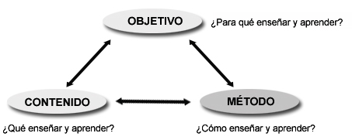
EL MÉTODO:
Existe una relación muy estrecha que se convierte en una ley importante del proceso.(objetivo-contenidos-métodos)
El método como componente dinámico de un PEA desarrollador, tiene que responder, a la interdisciplinariedad.
Procedimientos o técnicas que complementan la interdisciplinariedad: los mapas conceptuales, resúmenes, analogías, ideas claves, gráficos, y otros.

Slide 8
El MÉTODO:
Estructura externa: Grado de participación y el protagonismo de los estudiantes que se concreta en las ejecuciones perceptibles que un método dado provoca, por ejemplo: toma de notas, resumir del texto, trabajar con mapas, etc.
Estructura interna: Niveles de desarrollo de la actividad cognoscitiva del estudiante en el aprendizaje (Niveles de asimilación), reproductivo y productivo. (Procedimientos que emplea el maestro, que son otros métodos convertidas en acciones para alcanzar el objetivo)

Slide 9
Los Métodos:
El docente debe tener en cuenta:
-Existe un condicionamiento mutuo y dinámico entre las acciones de aprendizaje y las acciones de enseñanza.
-Para la selección flexible de los métodos de enseñanza deben tenerse en cuenta las características de los estudiantes, del colectivo y del propio profesor.
-los métodos utilizados por los profesores responden a lo que se persigue (objetivos) y al tipo de contenidos que se quiere potenciar en los estudiantes.

Slide 10
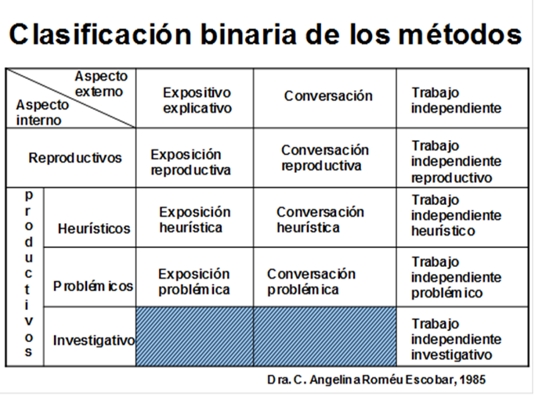
CLASIFICACIÓN DE LOS MÉTODOS DE ESEÑANZA-APRENDIZAJE
Variados criterios de clasificación

Slide 11
El MÉTODO:
Para favorecer el PEAd hay que emplear los métodos productivos de la Enseñanza Problémica.
“una relación productiva entre estudiantes y profesores, que propicie el PEAd se promueve con la utilización de los métodos problémicos de enseñanza.
Se apoyan en las regularidades psicológicas del pensamiento del hombre, ante todo como recurso para lograr nuevos conocimientos. El proceso de asimilación, en este caso, se presenta como el descubrimiento de los conocimientos. Los estudiantes se aproximan a la solución de un sistema de problemas que les permiten asimilar sólidamente el saber.” Llantada, M.M. p. 84.

Slide 12
MÉTODOS PRODUCTIVOS:
Métodos de la Enseñanza problémica:
La exposición problémica.
La búsqueda parcial.
La conversación heurística.
El método investigativo.

Slide 13
Procedimientos didácticos:
las situaciones de aprendizaje desarrolladoras se caracterizan por su carácter consciente, reflexivo, problematizador, significativo y contextualizado.
El empleo de procedimientos analógicos y vivenciales, el uso del error y de la interrogación como estrategias didácticas, la enseñanza multisensorial, la simulación, el apoyo en la realización de proyectos
Los procedimientos de enseñanza heurísticos entre otros.

Slide 14
Características que deben reunir los métodos de enseñanza de acuerdo a la concepción de enseñanza–aprendizaje desarrolladora:
Ser esencialmente productivos, en su interacción dialéctica con los métodos expositivos. Es importante reconocer la utilización de los métodos con una concepción de sistema.
Garantizar la participación activa de los estudiantes en la búsqueda del conocimiento, su cuestionamiento, el planteamiento y la resolución de problemas, la aplicación y valoración de soluciones, potenciando su repercusión en la actividad cognoscitiva, práctica y valorativa.
Propiciar el trabajo grupal en armonía con el individual. La atención a la diversidad requiere de ambas formas de trabajo, para garantizar el carácter cooperativo del aprendizaje y el pleno desarrollo individual de la persona en el contexto grupal, con el apoyo de compañeros y compañeras.

Slide 15
Características que deben reunir los métodos de enseñanza de acuerdo a la concepción de enseñanza–aprendizaje desarrolladora:
Enseñar a los estudiantes a aprender, mediante el desarrollo de habilidades de orientación, planificación, supervisión o control, y evaluación. Para ello es necesario estimular la reflexión y el desarrollo de conocimientos sobre sí mismos como sujetos de aprendizaje, y estimular, la producción y el uso de adecuadas estrategias cognitivas, metacognitivas y de apoyo al aprendizaje que eleven la eficiencia del mismo.
Potenciar el desarrollo del autoconocimiento, autocontrol, la autovaloración y la autoevaluación, en correspondencia con el carácter activo y consciente del aprendizaje, en aras de la autorregulación del estudiante.

Slide 16
¿Qué debes preguntarte sobre los métodos de enseñanza-aprendizaje?
¿ Es adecuado el método seleccionado para el cumplimiento de los objetivos a lograr? (especialmente en desarrollo en habilidades.)
¿Revela el sistema de acciones de profesores y estudiantes?
¿Están las acciones del profesor dirigidas a estimular, facilitar las acciones del estudiante?
¿Se orienta y controla adecuadamente el trabajo independiente?
¿Es adecuada la secuencia didáctica de las acciones?
¿Se logra la comunicación con el estudiante? (ritmo adecuado, tono de voz.)
¿Se ejemplifica suficiente y adecuadamente las posiciones teóricas?
¿Las acciones del estudiante están acorde con las acciones del objetivo y el contenido?
¿El estudiante trabaja con el contenido predominante?
¿Tributan hacia un PEA desarrollador?

Slide 17





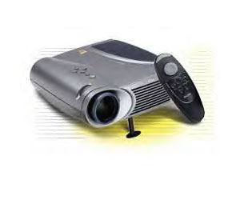






¿Qué es un medio de enseñanza?

Slide 18
Los medios de enseñanza-aprendizaje
Son todos los componentes del proceso docente educativo que actúan como soporte material de los métodos (instructivo o educativo) con el propósito de lograr los objetivos planteados. (Vicente González Castro,1986)
Los medios o recursos didácticos representan el componente que sirve de apoyo a la dinámica del PEA, con la finalidad de que los estudiantes se apropien de los contenidos.
Son los componentes del proceso que establecen una relación de coordinación muy directa con los métodos, en tanto que el “cómo” y el “con qué” –pregunta a la que responden- enseñar y aprender.

Slide 19
Los medios de enseñanza-aprendizaje
Destacar la relación de los medios con la unidad problema-objetivo-contenido-método, y de manera especial con el contenido, pues éste no podría concretarse si no es mediante los medios, y el PEA no podría concretarse a su vez sin el contenido.
Es decir, la relación contenido-medio, aunque mediatizada por el método, es fundamental para el diseño y ejecución del PEA.
Son los facilitadores del PEA

Slide 20
Los medios de enseñanza-aprendizaje
Uno de las características esenciales de este componente para la obtención de un PEA desarrollador, es su carácter de sistema
la función que algunos no puedan cumplir por sus características estructurales y la propia información de que son portadores, es complementada por otros medios del sistema
la pizarra, el más tradicional de los medios que un maestro puede utilizar, como parte de algunos de los sistemas de medios

Slide 21

¿QUÉ FUNCIONES CUMPLEN
LOS MEDIOS DE ENSEÑANZA - APRENDIZAJE
EN EL PROCESO?
SON FUENTES DEL CONTENIDO
OBJETIVIZAN EL CONTENIDO
LOS MEDIOS
MOTIVAN EL APRENDIZAJE
OPTIMIZAN EL APRENDIZAJE
FORMAN Y DESARROLLAN HABILIDADES
EVALUAN EL APRENDIZAJE

Slide 22
¿Qué debes preguntarte sobre los medios de enseñanza-aprendizaje?
¿Resulta adecuada la selección, elaboración y utilización de los medios de enseñanza-aprendizaje?
¿Están los medios en función directa con el sistema de acciones del profesor y del estudiante?
¿Contribuyen al cumplimiento de los objetivos?
¿Son las vías para los conocimientos y acciones propuestos en función del conocimiento y acción del estudiante?
¿Son portadores del contenido esencial?
¿Permiten el control de la actividad?
¿Tributan hacia un PEA desarrollador?

Slide 23
Trabajo independiente
Seleccione un contenido de una de la asignatura que más le guste en la carrera. Proponga el método a utilizar y seleccione los medios que utilizarías para asesorar a un docente en cómo trabajar este contenido durante la dirección del PEA.
Estudiar presentación sobre las formas de organización y evaluación. Realizar resumen de los rasgos esenciales de cada uno de los componentes.
Bibliografía:
-Libro Aprender y Enseñar en la Escuela: Una Concepción Desarrolladora, de Doris Castellanos Simons y et al.
-Libro Nociones de Sociología, Psicología y Pedagogía, de Ana María González Soca y Carmen Reinoso Cápiro.

Slide 24
Conclusiones
Los componentes métodos y medios son los encargados de dinamizar y facilitar el proceso de enseñanza aprendizaje.
En su relación sistémica con los demás componentes manifiestan relaciones de subordinación con el objetivo, así como relaciones de coordinación con los contenidos para el logro del objetivo planificado.

